Slide 1
我的第一支R語言程式

Slide 2
過濾股票
C#
分類股票
ML
買進規則
R
賣出規則
R
對帳單紀錄
R

Slide 3
選股策略
從漲跌排行中選出股價30~100，成交量1000以上的股票
分析個股近一年趨勢(人腦)
分類強勢股、弱勢股、平盤向上股(手動)
買進規則
賣出規則

Slide 4
選股策略-強勢股買進規則
ma5>ma10>ma20>ma60
跌回ma5
價增量長
排定選股優先權

Slide 5
賣出規則
庫存股
獲利10% or 跌回ma20

Slide 6
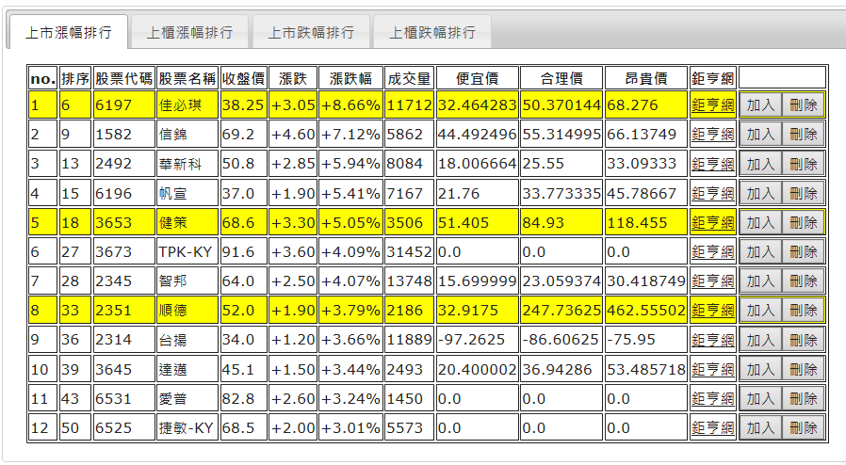
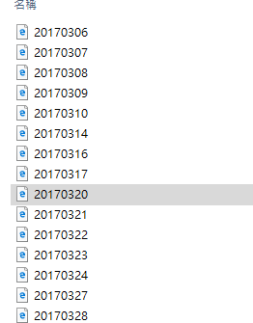
第一版:Java+Jsp
Notes:
要自己一個一個點連結
只能看

Slide 7
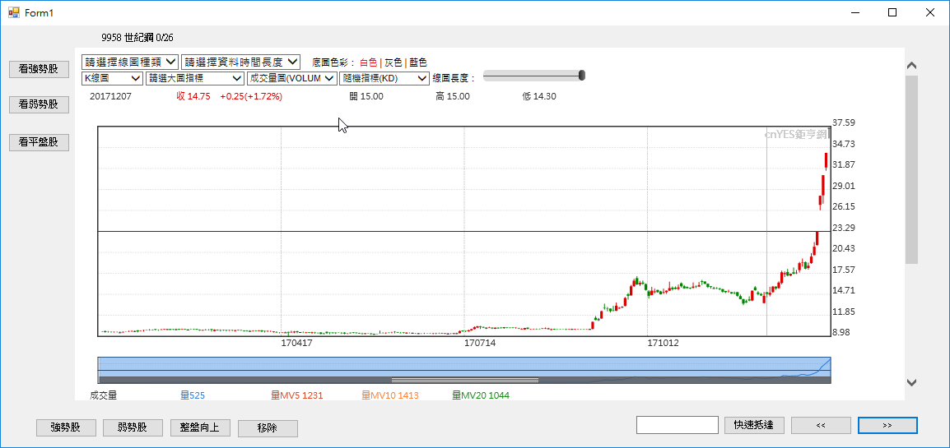
第二版:C#+Windows Form
Notes:
用上一頁下一頁的模式切換
用SQLite收藏個股

Slide 8
Window Form
MS SQL
R

Slide 9
遇到問題-coding期
RTVS環境參數問題
台股資料遺失處理
上市股票 stock <- getSymbols(“2317.TW", from="2017-01-01" ,src = "yahoo")
上櫃股票 stock <- getSymbols("6138.TWO", from="2017-01-01" ,src = "yahoo")
台股資料同步問題
Quantmod SaveChart 檔名問題
chartSeries(stock['{1}::{2}'],name='{3}')"
Quantmod SaveChart 連續出圖Bug
Rengine 無法 Muitiple Window
RDotNet 輸出資料到C#
https://stackoverflow.com/questions/26180506/c-sharp-not-connecting-to-r-using-rdotnet

Slide 10
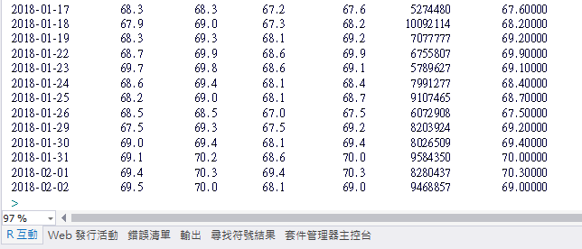
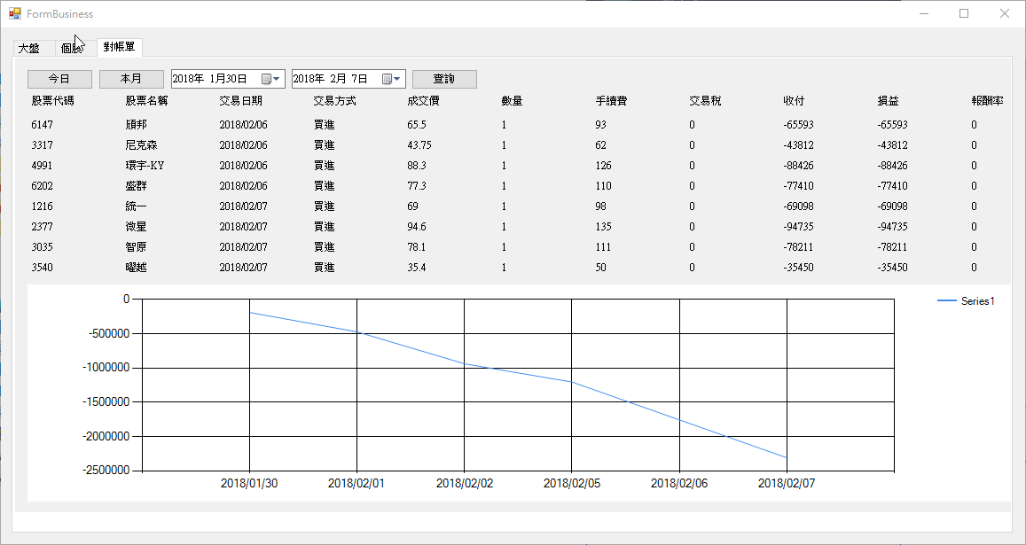
遇到問題-模擬交易期(1/30 ~ 2/7)
2018/02/07取得1216資料
台股資料同步問題

Slide 11
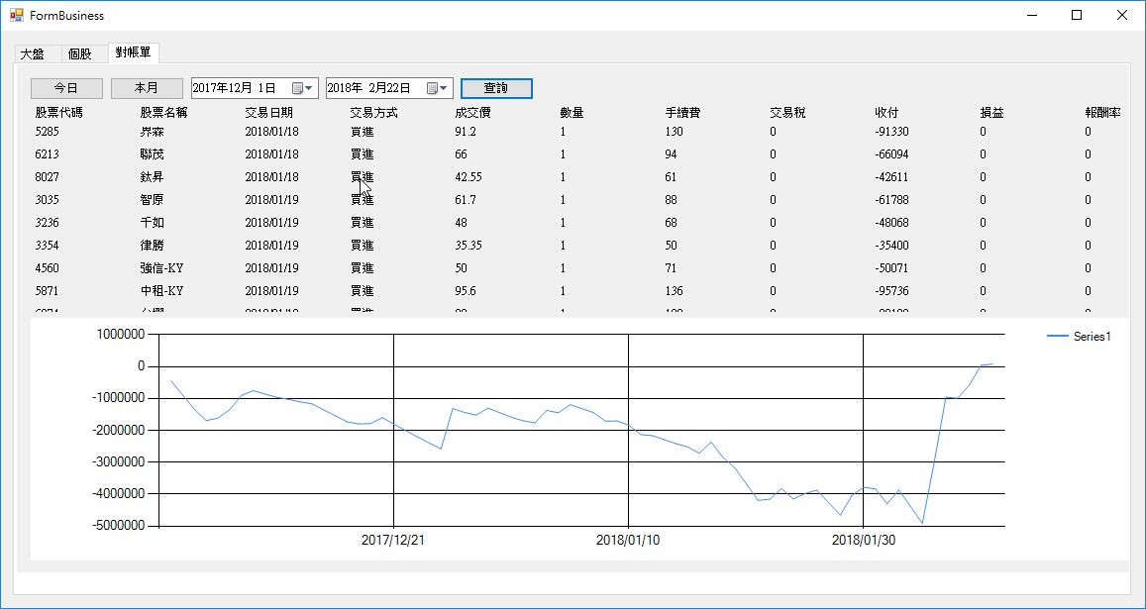
模擬結果(2017/12/1 ~ 2018/2/21)
77329

Slide 12
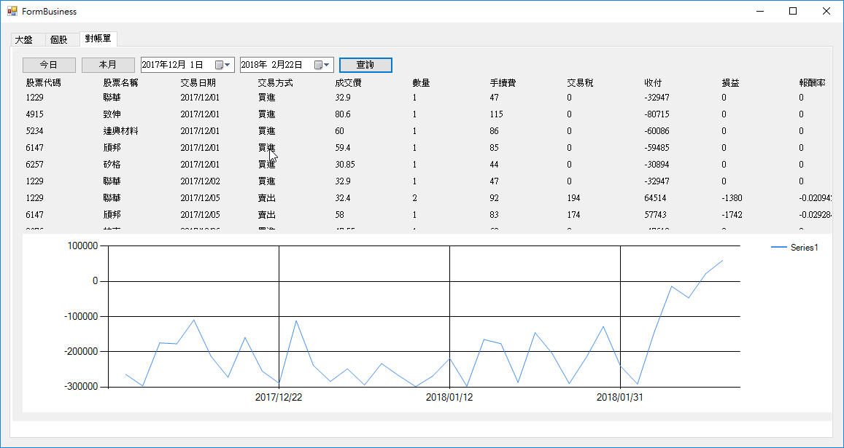
模擬結果(2017/12/1 ~ 2018/2/21)加上資金控管
59916

